Slide 1


ĐẠO ĐỨC
BÀI 16: HỌC TẬP, SINH HOẠT ĐÚNG GIỜ

Slide 2


Slide 3


Slide 4

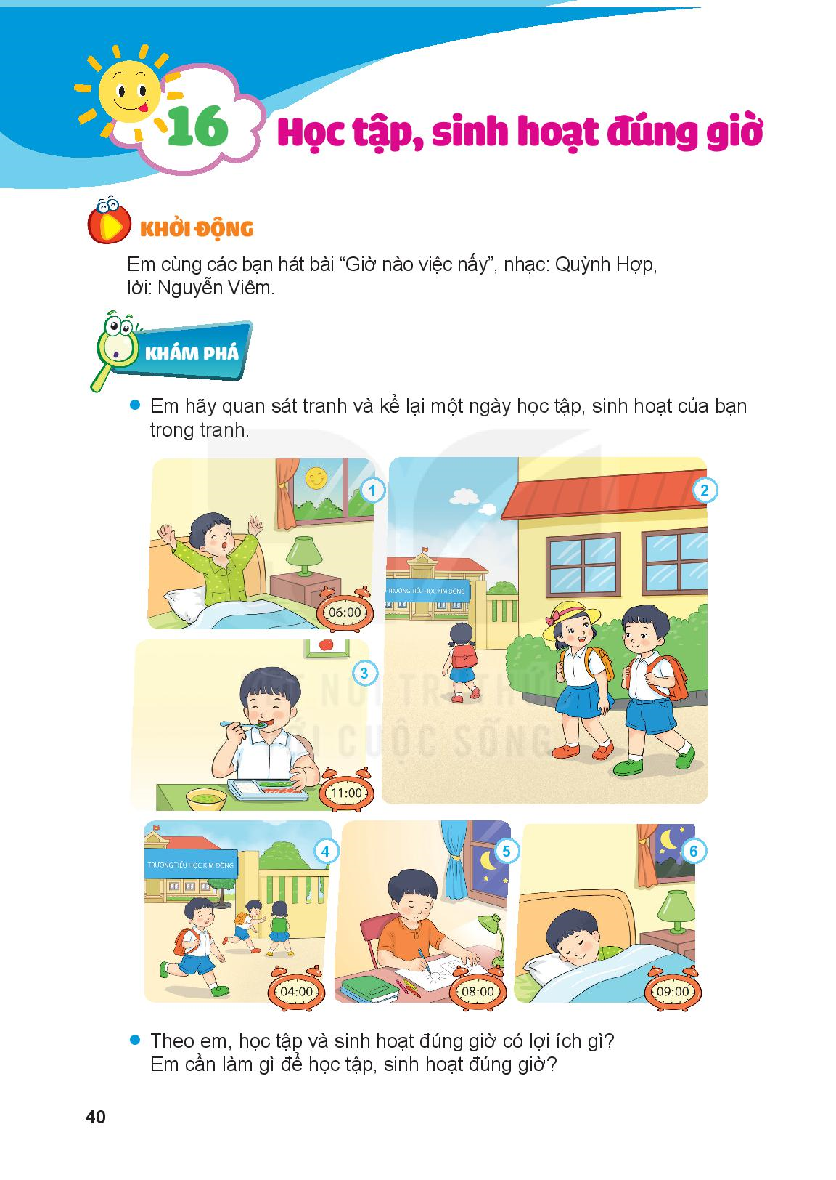
Em hãy quan sát tranh và kể lại một ngày học tập, sinh hoạt của bạn trong tranh?

Slide 5
Theo em, học tập và sinh hoạt đúng giờ có lợi ích gì?
Em cần làm gì để học tập, sinh hoạt đúng giờ?
Sinh hoạt đúng giờ giúp các em khỏe mạnh, học tập tốt

Slide 6

PART 1
校园简介
Nghỉ giải lao
Please enter the required title here

Slide 7


Slide 8

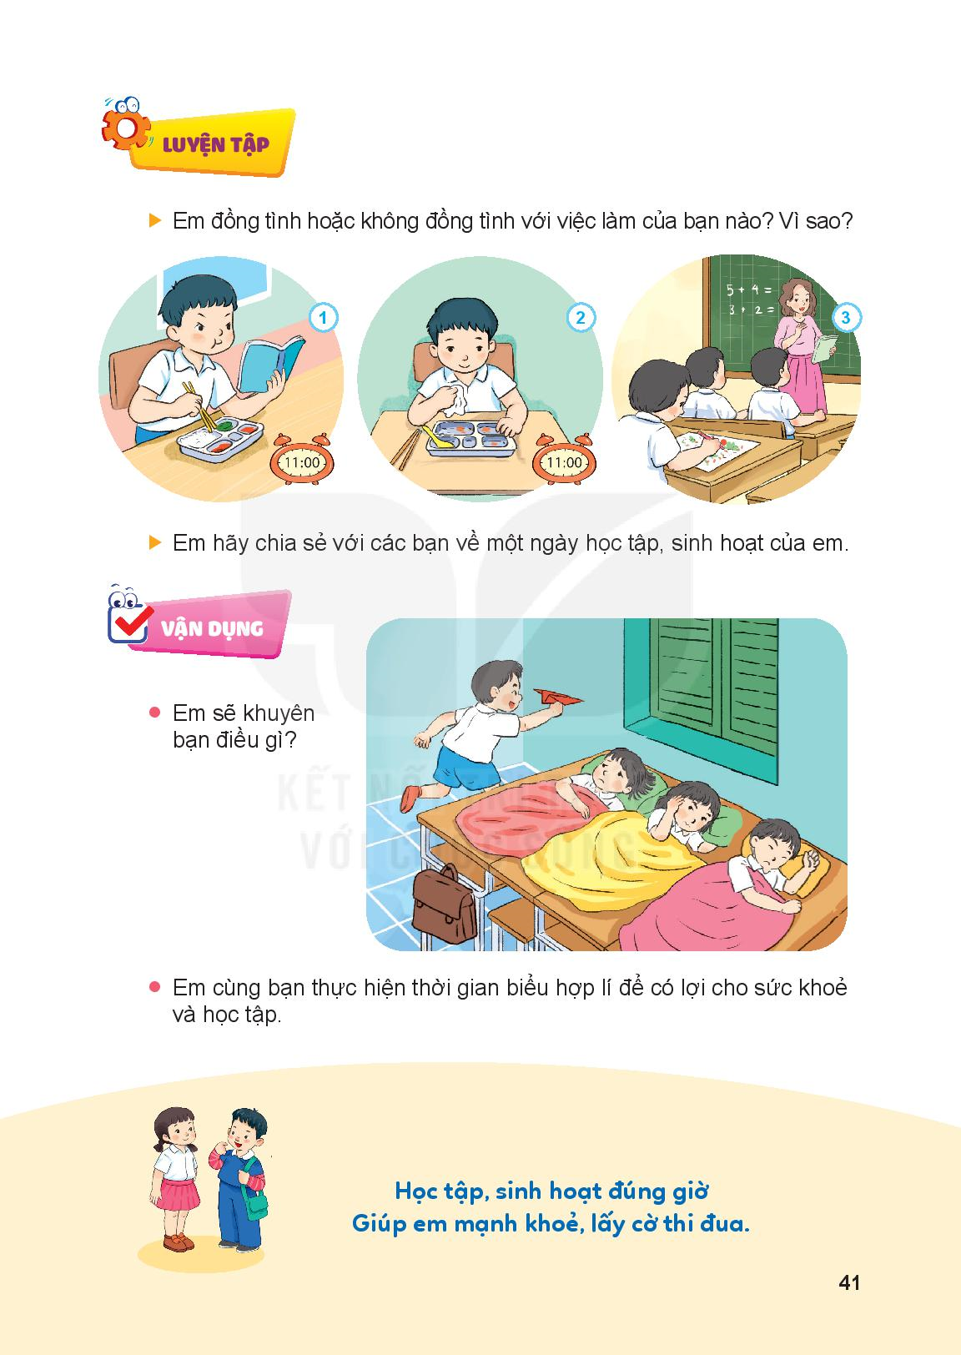
Em đồng tình hoặc không đồng tình với việc làm của bạn nào? Vì sao?
✓
☒
☒

Slide 9
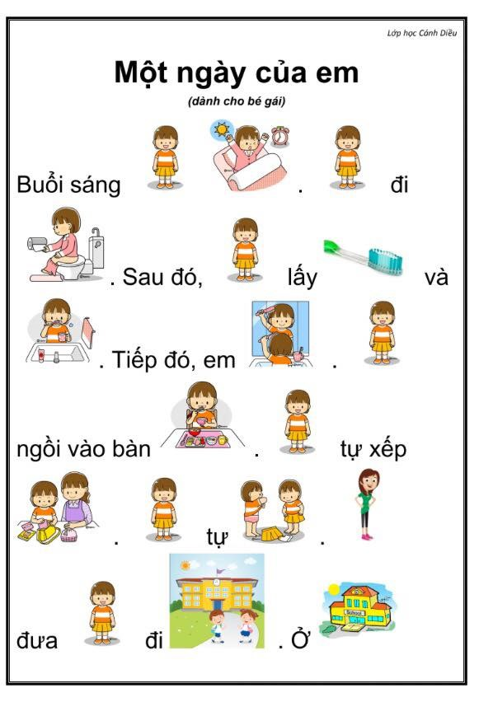
Em hãy chia sẻ với các bạn về một ngày học tập, sinh hoạt của em

Slide 10


Slide 11

Em sẽ khuyên bạn điều gì?
- Bạn ơi, về chỗ ngủ đi
- Bạn ơi đừng làm phiền nữa, để cho các bạn ngủ

Slide 12
Em cùng bạn thực hiện thời gian biểu hợp lí để có lợi cho sức khỏe và học tập.

Slide 13
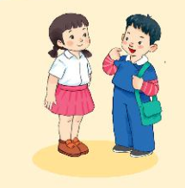
Thông điệp
Học tập, sinh hoạt đúng giờ
Giúp em khỏe mạnh, lấy cờ thi đua.

Slide 14
Củng cố - Dặn dò
- Nhận xét tiết học
Chuẩn bị bài sau:

